Slide 1
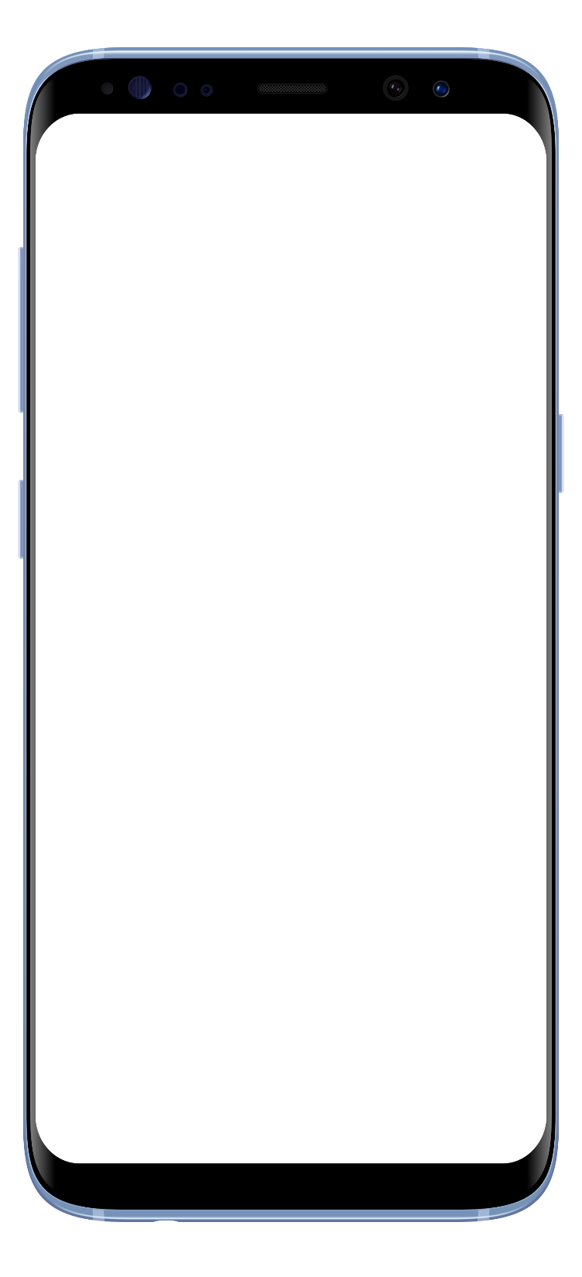
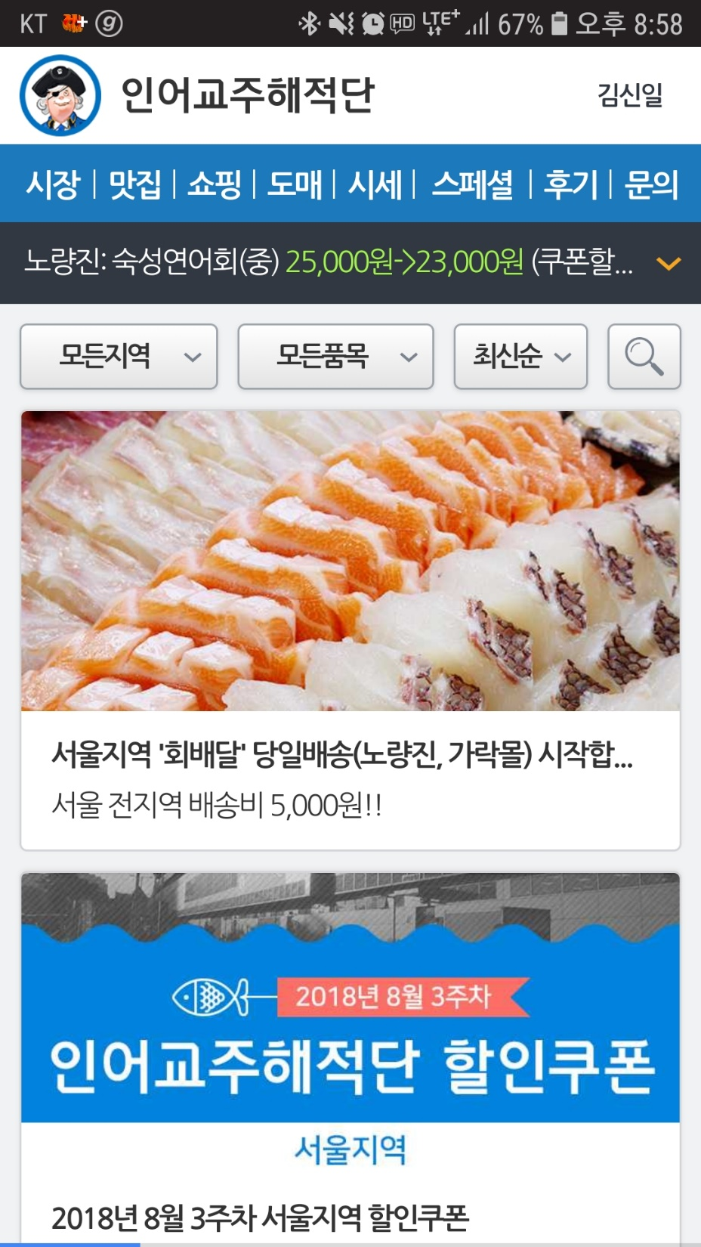
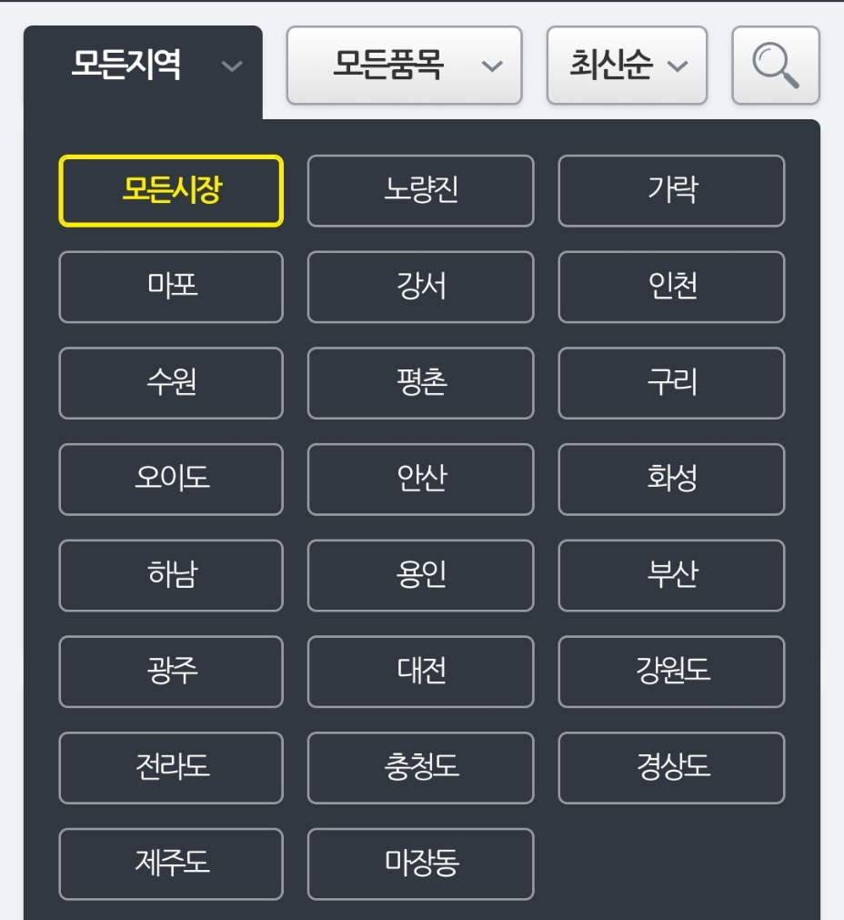
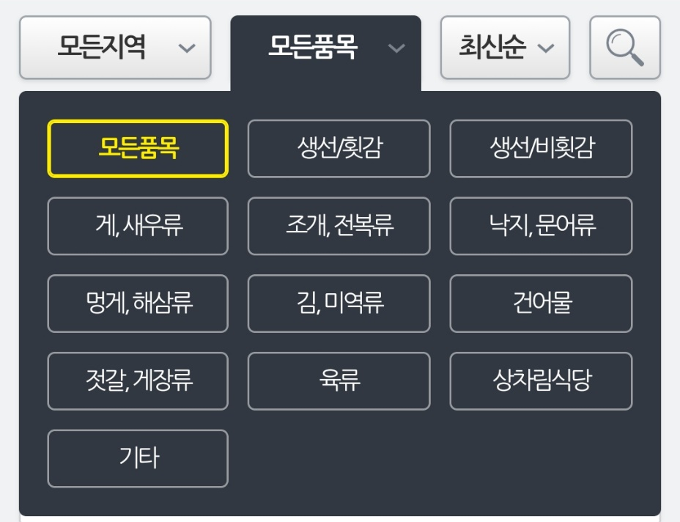

Slide 2
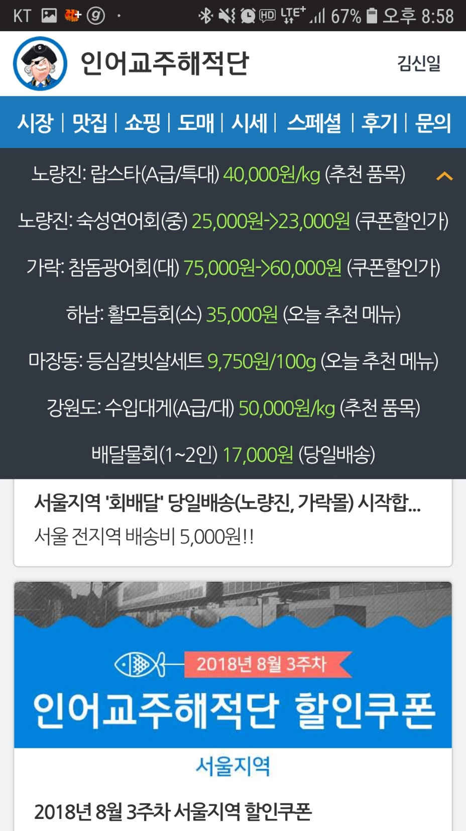

Slide 3

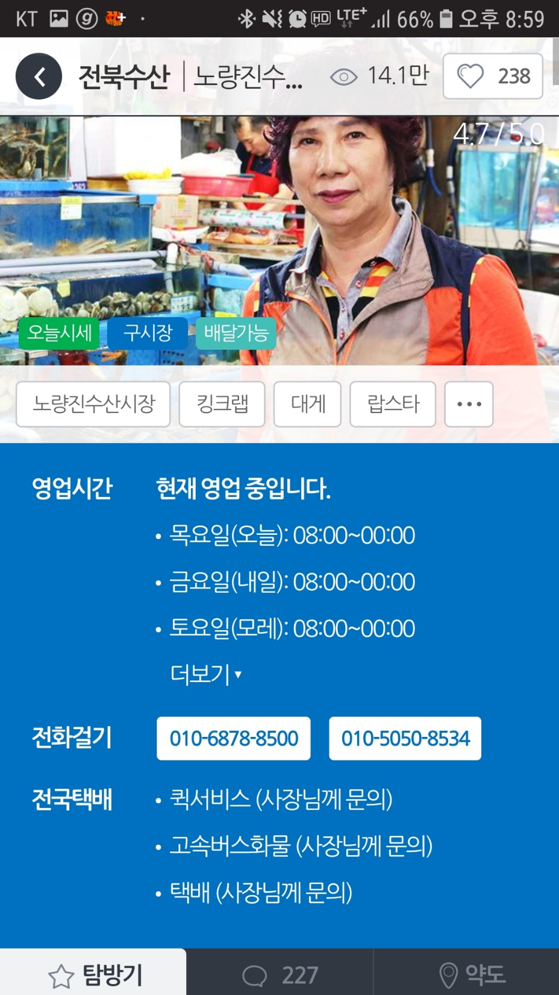
클릭시 화면이동
평점표기(오른쪽 상단)
판매상품태그형식으로 달기
전화번호달기
영업시간에는 현재 재배중인 상품달기

Slide 4
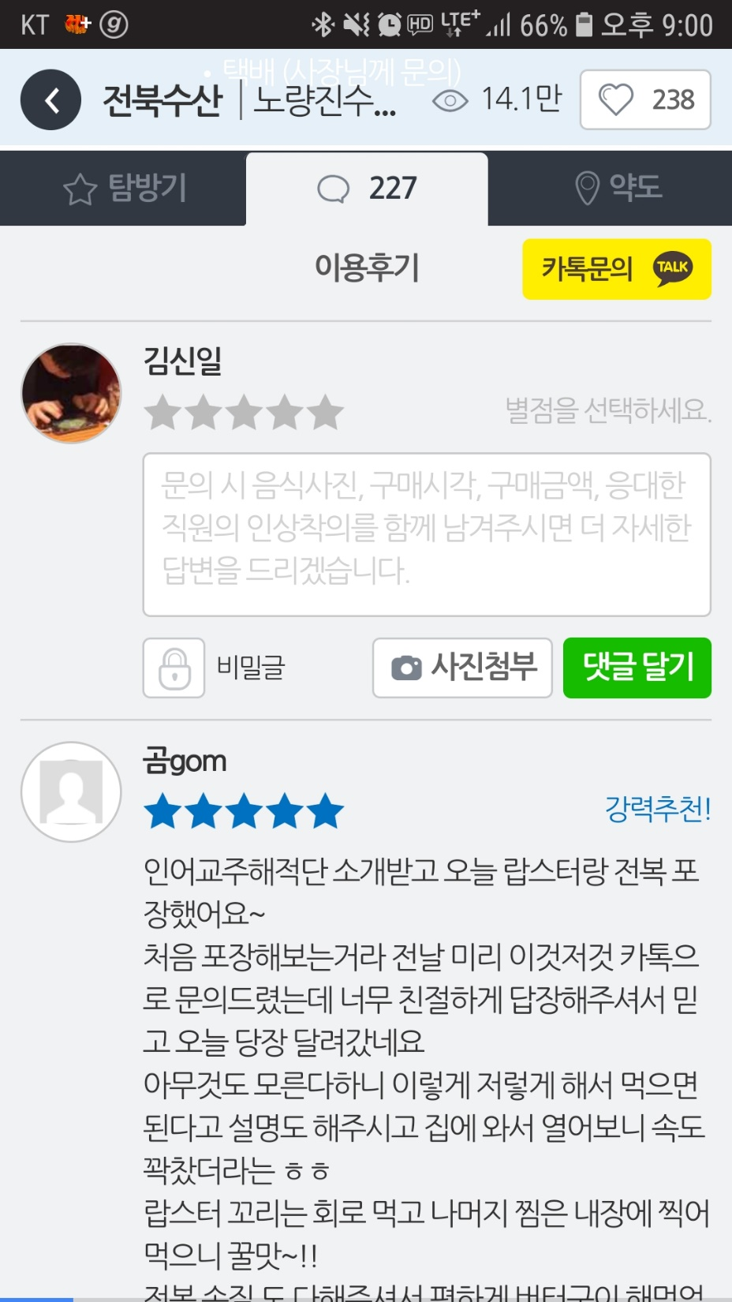
1.후기화면은 탭으로 이동

Slide 5
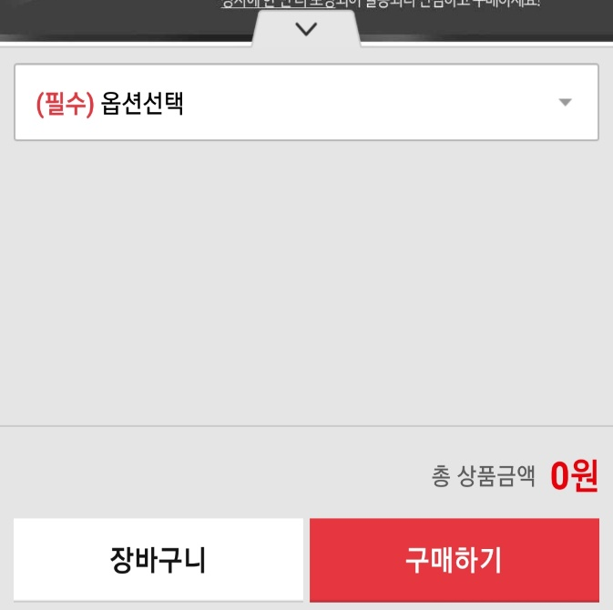
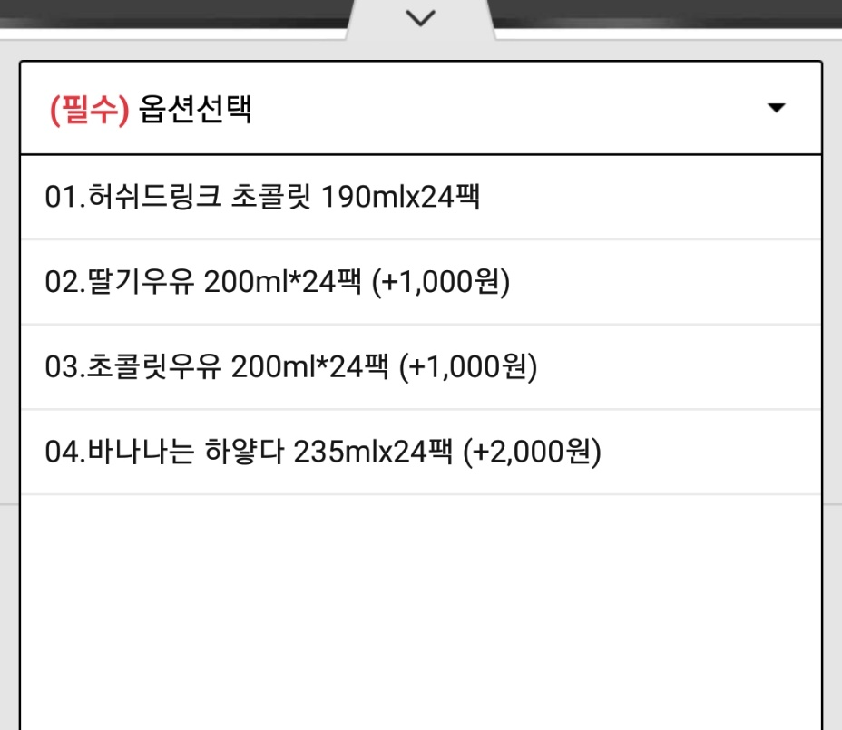
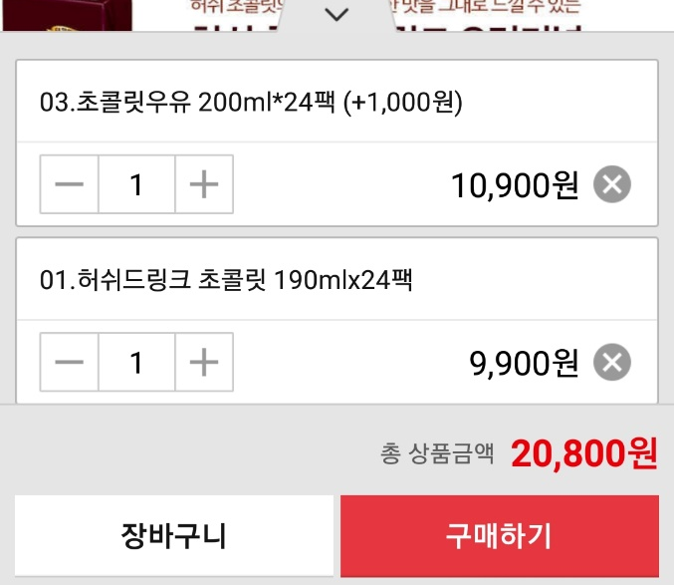
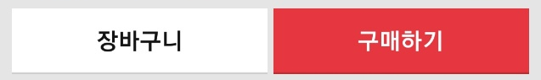
1.장바구니버튼을 누르면 이렇게 올라옴
2.옵션 선택을 누르면 이렇게 선택항목이 나옴
3.선택하면 이렇게 1개가 추가됨
밑에 장바구니, 구매하기 버튼은 탭을 내려도 항상 고정되게

Slide 6
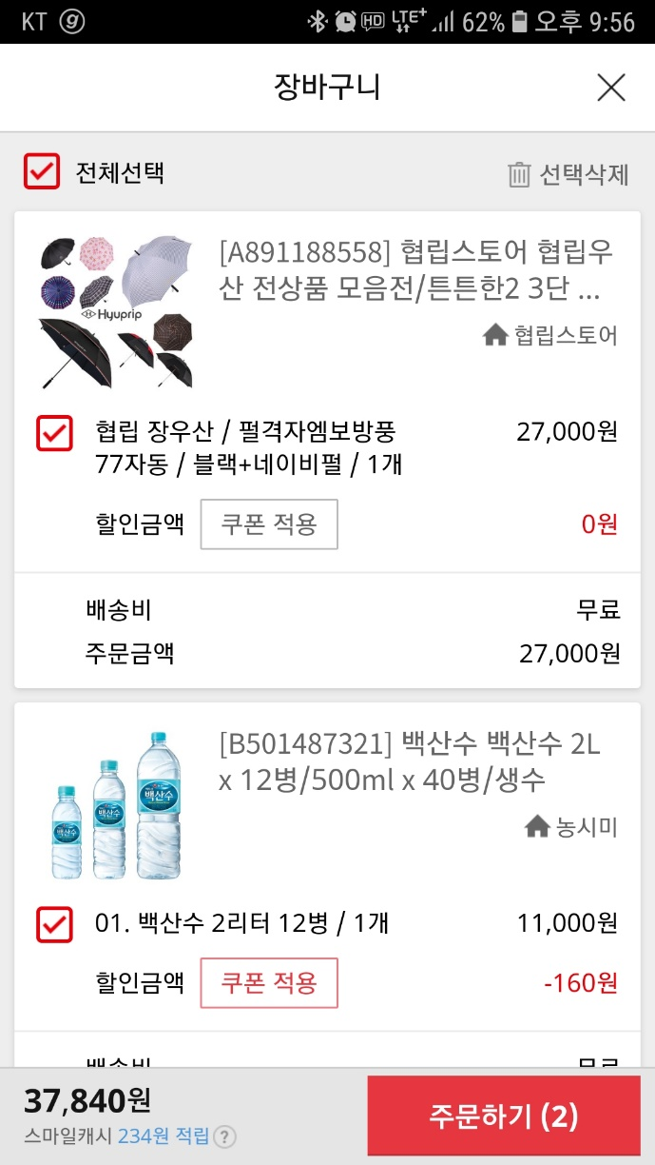
장바구니화면,
조그만 아이콘수준의 사진과 상품이름, 가격, 갯수, 배송비,총무문금액 필수!!

